Slide 1
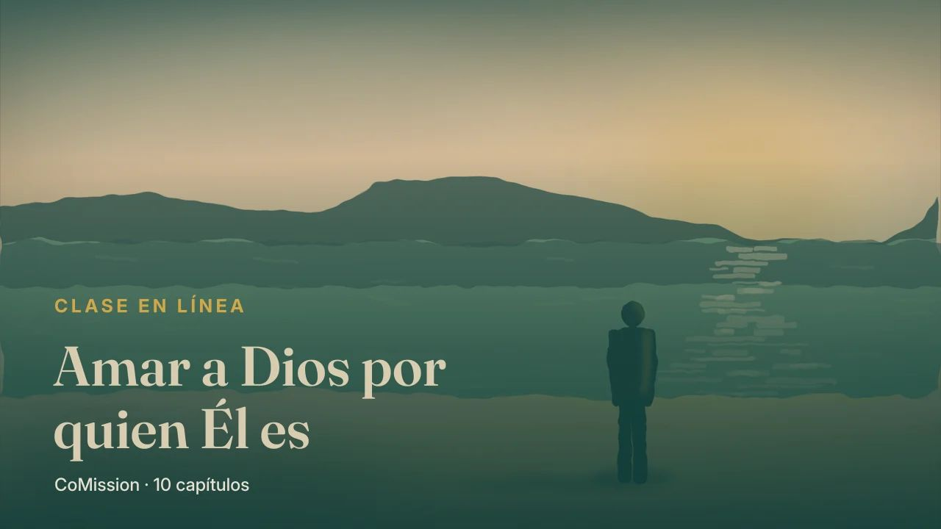
Notes:
¿Cómo sé que mi amor está creciendo?

Slide 2
¿CÓMO SÉ QUE MI AMOR ESTÁ CRECIENDO?
Los sentimientos
van y vienen.
Notes:
Los sentimientos van y vienen. Algunas de las personas más fieles que han existido pasaron temporadas largas sin sentir nada hacia Dios.

Slide 3
No por lo bonito
de un domingo.
Notes:
Así que, si usted mide su amor por lo bonito que se siente un domingo, va a andar confundido casi siempre.

Slide 4
SEIS SEÑALES
Ninguna es
un sentimiento.
Notes:
Hay mejores señales. Aquí van seis. No necesita todas. Fíjese si alguna está empezando.

Slide 5
UNA
Conocerlo más, no solo
obtener cosas.
Notes:
Una. Quiero conocer más a Dios, no solamente obtener cosas de Él.

Slide 6
Lo que dice
de Él.
Notes:
Se encuentra en un pasaje, preguntándose qué dice de Él, no solo qué dice que haga.

Slide 7
DOS
Agradarlo, no solo
evitar el castigo.
Notes:
Dos. Quiero agradarlo, no solamente evitar el castigo.

Slide 8
MENOS
MÁS
más me vale
quiero
alegrarlo
Notes:
Hace lo correcto, y nota que la razón ha cambiado. Ya es menos, más me vale, y más, quiero alegrarlo.

Slide 9
TRES
Hacia Dios,
no lejos de Él.
Notes:
Tres. Aprendo a confiar aun cuando no entiendo. Algo no salió como quería, y usted se acercó a Dios en vez de alejarse.

Slide 10
CUATRO
Responderle a alguien
que conoce.
Notes:
Cuatro. La obediencia comienza a ser una respuesta de amor. Hacer lo que Él dice se siente menos como reglas, y más como responderle a alguien que uno conoce.

Slide 11
CINCO
Amar
a otros.
Notes:
Cinco. Comienzo a amar a otros como expresión de mi amor a Dios. Juan lo dice sin rodeos.

Slide 12
“
Si alguien dice: “Amo a Dios,” y sin embargo odia a su hermano o hermana, es un mentiroso; porque el que no ama a su hermano o hermana a quien ha visto, no puede amar a Dios, a quien no ha visto. Y este es el mandamiento que tenemos de Él: que el que ama a Dios debe amar también a su hermano y hermana.
1 JUAN 4:20–21 · OTB
Notes:
Si alguien dice: Amo a Dios, y sin embargo odia a su hermano o hermana, es un mentiroso; porque el que no ama a su hermano o hermana a quien ha visto, no puede amar a Dios, a quien no ha visto. Y este es el mandamiento que tenemos de Él: que el que ama a Dios debe amar también a su hermano y hermana.

Slide 13
El Dios que no vemos.
La gente que sí.
Notes:
El amor al Dios que no vemos se nota en cómo tratamos a la gente que sí vemos.

Slide 14
Más paciencia.
Más lento para juzgar.
Notes:
Si se encuentra con más paciencia en casa, más lento para dar a alguien por perdido, más dispuesto a ayudar, puede ser su amor a Dios, creciendo.

Slide 15
SEIS
Dios mismo, no solo
sus bendiciones.
Notes:
Seis. Dios mismo empieza a ser mi mayor deseo, no solamente sus bendiciones.

Slide 16
“¿A quién tengo yo
en los cielos sino a ti?”
Notes:
Es la pregunta del salmista, del capítulo tres. ¿A quién tengo yo en los cielos sino a ti?

Slide 17
Preferiría
tenerlo a Él.
Notes:
No llega de un solo golpe. Pero un día se da cuenta de que preferiría tenerlo a Él antes que lo que le estaba pidiendo.

Slide 18
NO ES PARA CALIFICARSE
No es otro motivo
de culpa.
Notes:
Ahora, no convierta esta lista en otro motivo de culpa.

Slide 19
NO ES
SINO
un examen
para aprobar
lo que Dios
ya está haciendo
Notes:
No es un examen para aprobar. Es una manera de notar lo que Dios ya está haciendo en usted.

Slide 20
Celebre las
señales pequeñas.
Notes:
Celebre las señales pequeñas. Son obra de Él.

Slide 21
“El amor a Dios se nota en cómo
trato a la gente que sí veo.”
Notes:
Aquí va la frase para esta semana. El amor a Dios se nota en cómo trato a la gente que sí veo.

Slide 22
ESTA SEMANA
Una señal.
Notes:
Esta semana, escoja la señal que más quiere ver en su vida.

Slide 23
Tal vez una llamada
que ha evitado.
Notes:
Luego escoja una cosa concreta que va a hacer esta semana y que vaya con ella. Si es la quinta, tal vez sea una llamada a alguien a quien ha estado evitando.

Slide 24
PÓNGALO EN PRÁCTICA
Una señal. Un día.
Alguien a quien contarlo.
COMISSION
Notes:
Póngale día, y cuénteselo a una persona.

